Slide 1

Nonary Game: 999
Mirella Prado

Slide 2

Sumário
Introdução
Sobre o jogo
Jogabilidade e regras
Conclusão
Introdução
Sobre o jogo
Jogabilidade e regras
Conclusão
Introdução
Sobre o jogo
Jogabilidade e regras
Conclusão
Introdução
Sobre o jogo
Jogabilidade e regras
Conclusão
Introdução
Sobre o jogo
Jogabilidade e regras
Conclusão

Slide 3
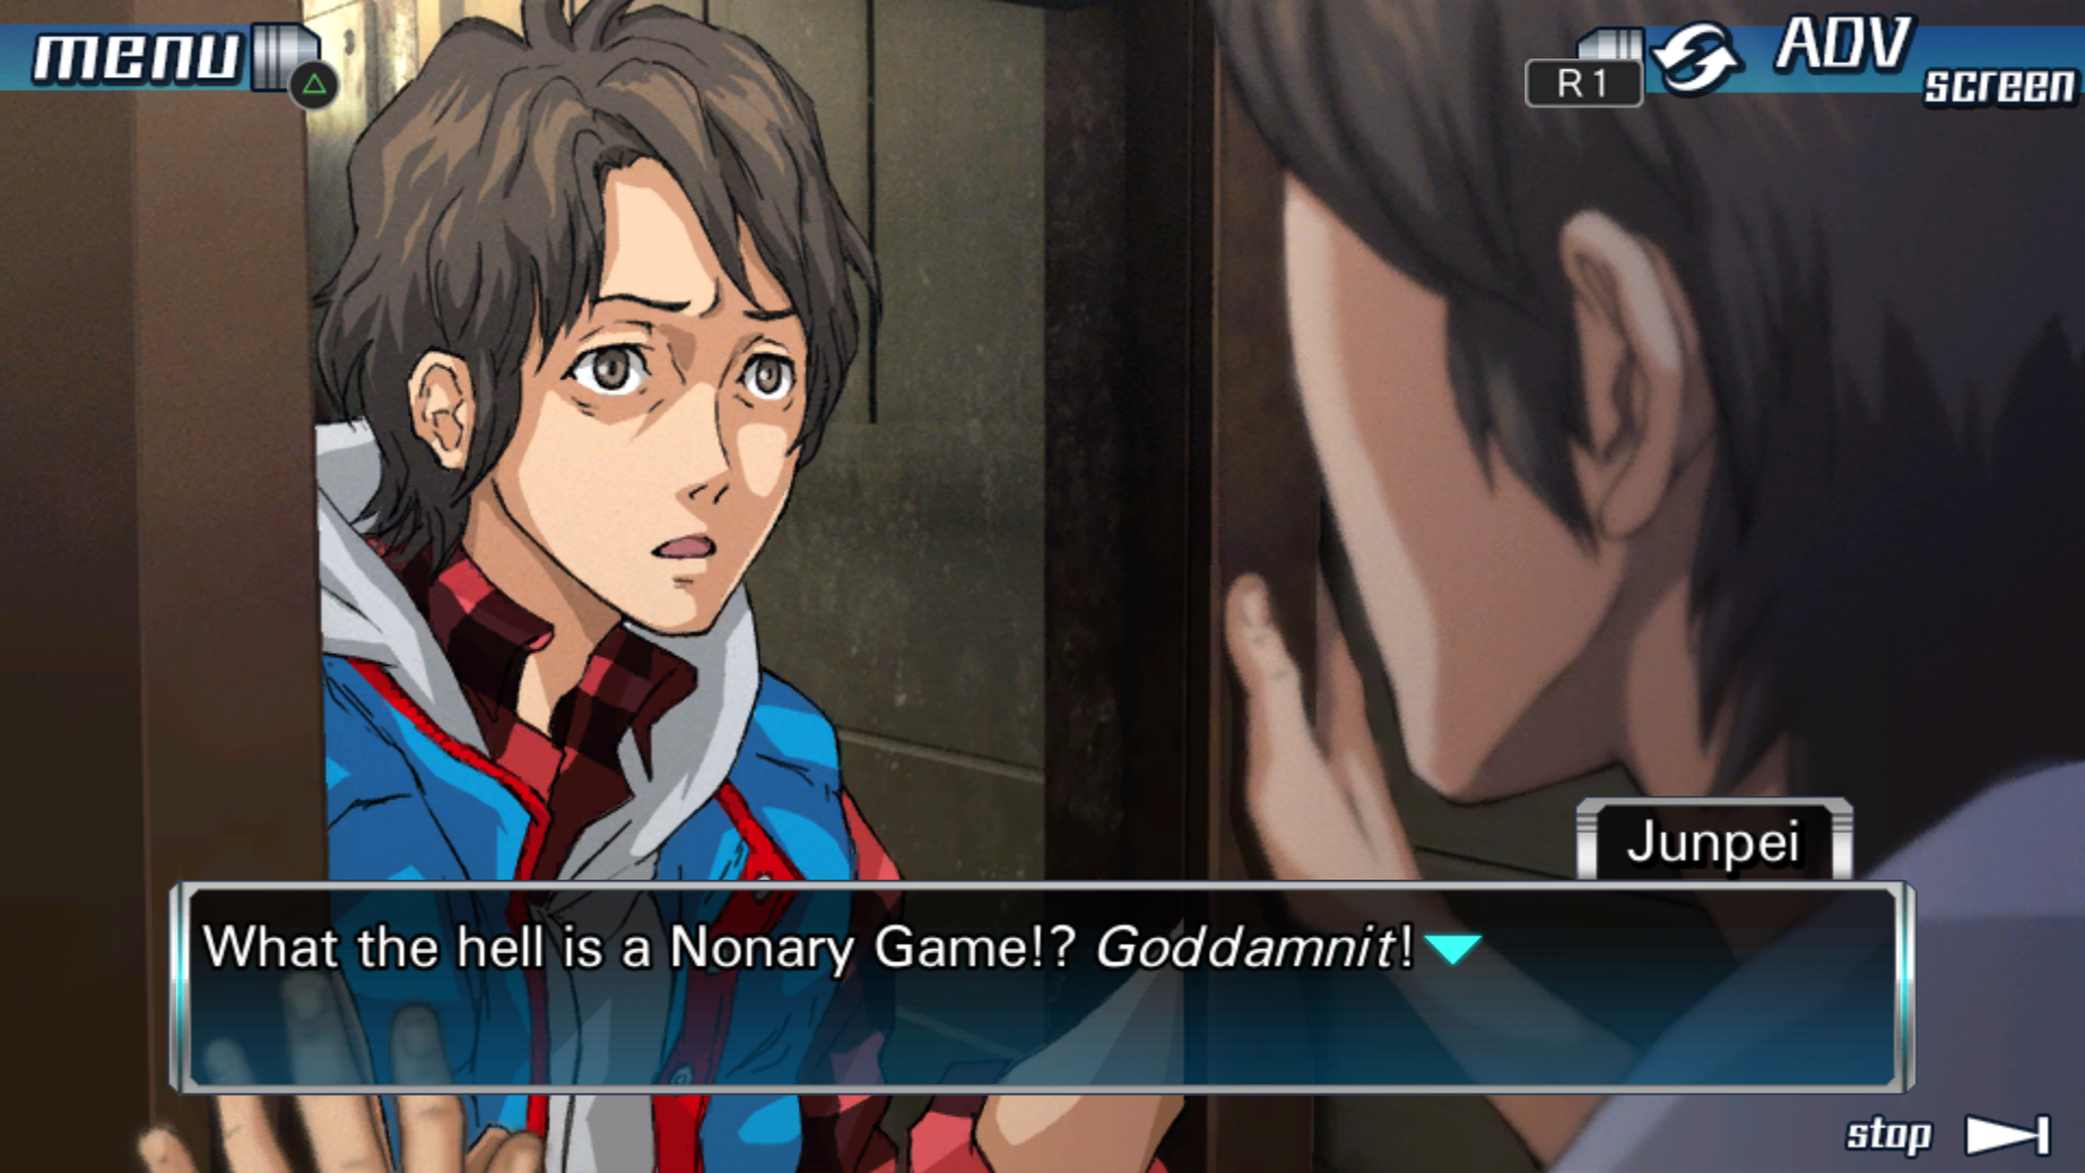
Nine Hours, Nine Persons, Nine Doors é um jogo de puzzle estilo visual novel e escape room desenvolvido pela Chunsoft, sendo o primeiro jogo da franquia de Zero Escape.

Slide 4
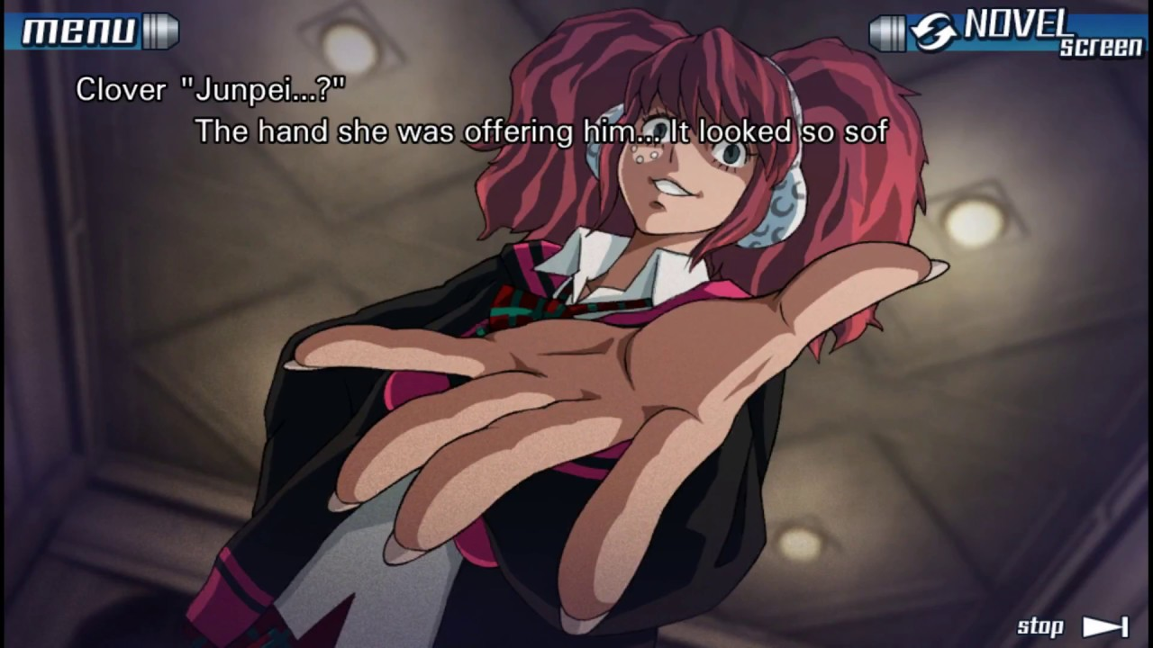
Diálogos extensos
Puzzles
Atmosfera tensa
Dilemas morais
Trama envolvente
Reviravoltas
Diferentes finais
Legenda: Axe Ending

Slide 5
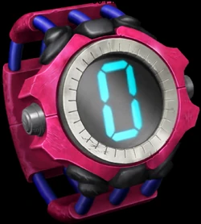
Mecânicas do jogo
Cada jogador possui um bracelete enumerado de 1 a 9
Portas enumeradas de 1 a 9
Mínimo de 2 pessoas e máximo de 5 para cada porta
Para passar pelas portas os jogadores deverão ter a raiz da soma total de seus braceletes, exemplo: (5+6+3+8=22, 2+2=4. Abre a porta 4)
Se as regras forem violadas, o jogador está eliminado.

Slide 6
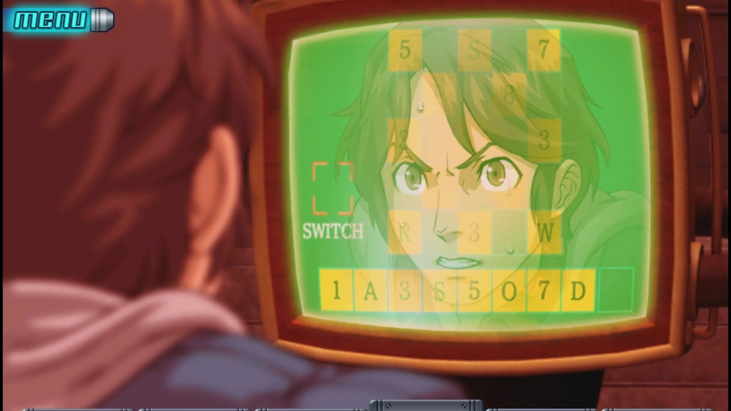
Disponível em Nintendo DS, Playstation 4, Steam
Obrigada pela atenção!

